Slide 1

UML
Unified Modeling Language
Egységesített Modellező Nyelv

Slide 2
Modell
  A modell egy rendszer (bonyolult probléma vagy szerkezet) absztrakciója, amely a megértést és a kezelhetőséget célozza.
  A modell az adott rendszert egy bizonyos absztrakciós szinten teljes mértékben leírja.
Nézet
  A rendszernek lehetnek nézetei. Az egyes nézetek a rendszert más-más szemszögből világítják meg, más-más oldalról mutatják.
Modellelem
  A modell alkotóelemei a modellelemek.
  Pl: aktor, használati eset, osztály, objektum, aktivitás, kölcsönhatás, állapot, esemény küldése
  Közöttük kapcsolatok definiálhatók (pl. függőség, társítás)
  Csoportosíthatók (csomag, package).
Diagram
  A diagramokat modellelemek és az azok közötti kapcsolatok alkotják.

Slide 3
Az UML egy grafikus modellező nyelv a szoftver-rendszer különböző nézeteinek modellezésére.
Segítségével tervezni és dokumentálni tudjuk a szoftvereket.
Az UML-ben modellek és diagramok adhatók meg, különböző nézetekben.
Az UML „csak” egy jelölésrendszer, amely független a szoftverfejlesztési módszertől.
Az UML nem írja elő , hogy az egyes modelleket, illetve diagramokat mily módon és milyen sorrendben állítjuk elő .

Slide 4
Az OMG (Object Modeling Group) definíciója szerint:
"Az egységesített modellező nyelv (UML) egy grafikus nyelv egy szoftver-intenzív rendszer termékeinek megjelenítésére, specifikálására, felépítésére és dokumentálására. Az UML szabványos lehetőségeket kínál a rendszer felvázolásához, beleértve a fogalmi dolgokat, mint üzleti modellezés és rendszerfunkciók, valamint a konkrét dolgokat, mint programnyelvi utasítások, adatbázis sémák és újrafelhasználható szoftverkomponensek."

Slide 5
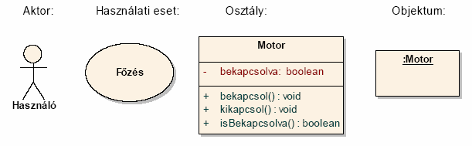
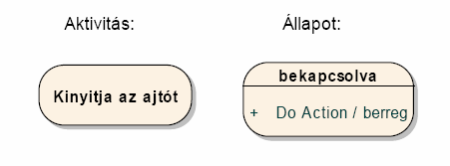
Modellelemek (példák)

Slide 6
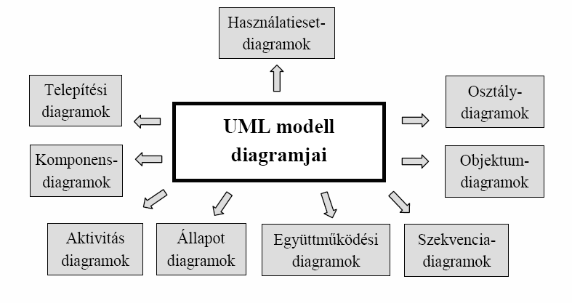
Diagramok (példák)

Slide 7
Struktúramodellezés
Osztálydiagram (Class Diagram): Megadja a rendszer osztályait, és az azok közötti társítási és öröklési kapcsolatokat. Az adatbázisdiagram (database diagram) egy speciális osztálydiagram, amely megadja a rendszer perzisztens adatainak szerkezetét.
Objektumdiagram (Object Diagram): Megadja a rendszer objektumait, és az azok közötti kapcsolatokat. Az osztálydiagram egy „pillanatfelvétele”.
Komponensdiagram (Component Diagram): Megadja a szoftver fizikai felépítést, vagyis a tervezési elemek szoftver elemekre való leképezését.
Telepítési diagram (Deployment Diagram): Megadja, hogy milyen szoftver elemeket milyen hardverre telepítünk.
Összetett szerkezet diagram (Composite Structure Diagram): az osztály belső szerkezetét mutatja meg.
Csomag diagram (Package Diagram): a rendszer elemeinek logikai csoportokra való osztását és azok összefüggéseit ábrázolja

Slide 8
Viselkedésmodellezés
Használatieset-diagram (Use Case Diagram). Megadja, hogy a felhasználó mire tudja használni a rendszert. Aktorokat, használati eseteket és azok kapcsolatait ábrázoló diagram. Funkcionális követelményeket ábrázoló diagram.
Állapotdiagram (State Diagram): Egy adott osztály vagy alrendszer állapotváltozásait írja le.
Aktivitásdiagram (Activity Diagram): Leír egy folyamatot (tevékenységek egymásutánját). Az üzleti folyamat diagram egy speciális aktivitásdiagram, mely leírja a rendszert körülvevő folyamatokat, illetve azt a környezetet, amelybe a rendszert el kell helyezni.

Slide 9
Interakció
Szekvenciadiagram (Sequence Diagram): Aktorokat, objektumokat és az azok közötti kapcsolatokat, kölcsönhatásokat (üzeneteket) ábrázoló diagram. A szekvenciadiagram olyan interakció diagram, mely az idő múlására helyezi a hangsúlyt.
Együttműködési diagram (Collaboration (UML 1.x)/Communication Diagram (UML 2.0)): Megadja a rendszer objektumait, az azok közötti kapcsolatokat és üzeneteket. Az együttműködési diagram a szekvenciadiagram egy más formája – olyan interakció diagram, mely az objektumok közötti kapcsolatra helyezi a hangsúlyt.
Interaction Overview Diagram (UML 2.0) A variant of an activity diagram which overviews the control flow within a system or business process. Each node/activity within the diagram can represent another interaction diagram.
UML Timing Diagram (UML 2.0) Depicts the change in state or condition of a classifier instance or role over time.

Slide 10
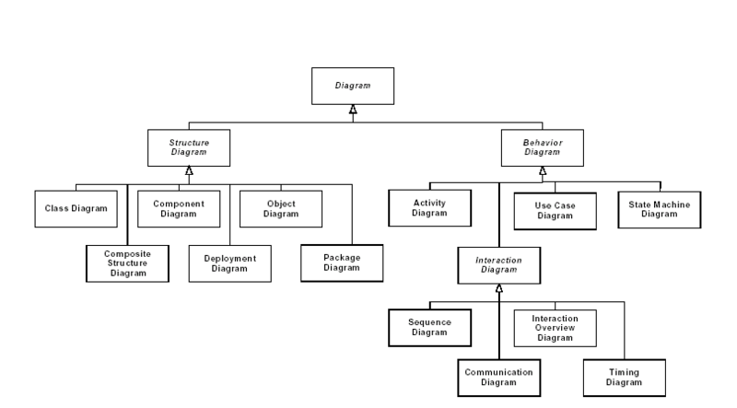

Slide 11
Az UML modelljei
Üzleti modell: Bemutatja a rendszer üzleti folyamatait.
Követelménymodell: Megadja a rendszerrel szemben támasztott követelményeket. Megadja, hogy a rendszert mire akarják majd használni (funkcionális követelmények), és hogy milyen egyéb feltételeknek kell teljesülniük (nemfunkcionális követelmények; pl. képernyőn való megjelenés, nyomtatás, teljesítmény, tesztelés).
Tervezési modell: Megoldási útmutató .
Implementációs modell: Kivitelezési útmutató .
Teszt modell: A rendszer működésének kipróbálására vonatkozó útmutató .

Slide 12
Más megközelítésben
There are three prominent parts of a system's model:
Functional Model
  Showcases the functionality of the system from the user's Point of View.
  Includes Use case diagrams.
Object Model
  Showcases the structure and substructure of the system using objects, attributes, operations, and associations.
  Includes Class Diagrams.
Dynamic Model
  Showcases the internal behavior of the system.
  Includes Sequence Diagrams, Activity Diagrams and State Machine Diagrams.

Slide 13
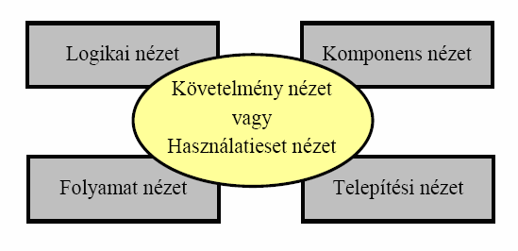
Az UML nézetei

Slide 14
Követelmény nézet (Requirements View) vagy Használatieset-nézet (Use Case View)
  A rendszer modellezése a felhasználó , megrendelő szemszögéből.
  A rendszerrel szemben támasztott felhasználói követelmények; kik, és mire akarják használni a rendszert.
  Itt írjuk le a projekt funkcionális és nemfunkcionális követelményeit.
  Ez a nézet a fejlesztés kezdeti fázisaiban lényegében kialakul, és végigkíséri a teljes fejlesztést.
Dinamikus nézet (Dynamic View) vagy Folyamat nézet (Process View)
  A rendszer működését, folyamatát, dinamikáját ábrázolja.
  Elsősorban interakció , aktivitás és állapotdiagramokat tartalmaz.

Slide 15
Logikai nézet (Logical View) vagy Tervezési nézet (Design View)
  A rendszerben szereplő osztályokat, interfészeket, illetve ezek kapcsolatát mutatja
  Ez a programterv lényegi része, ez alapján történik a kódolás, illetve a kódgenerálás.
Komponens nézet (Component View) vagy Implementációs nézet (Implementation View)
  A rendszert alkotó fizikai komponensek, szoftverelemek modellezése.
  A logikai nézet osztályainak forráskomponensekhez való hozzárendelése, valamint a forráskódok hozzárendelése futtatható komponensekhez.
  A rendszer állományait modellezi.
  Jellemző diagramja a komponensdiagram.

Slide 16
Telepítési nézet (Deployment View)
  A rendszer topológiájának modellezése.
  Leírja a rendszerszoftver elemeinek a hardver elemekhez való rendelését.
  Itt adható meg, hogy milyen számítógépen milyen szoftver fut.
  A nézet jellemző diagramja a telepítési diagram.

Slide 17
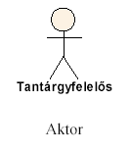
Használatieset-diagram
A használatieset-diagram (HE) a rendszer viselkedésének egy kiragadott részét írja le külső aktorok szemszögéből.
A HE diagram elemei:
  aktorok,
  használati esetek,
  valamint az ezek közötti kapcsolatok.
Egy aktor üzeneteken keresztül kommunikál a rendszerrel. Az aktor üzenetet küld a rendszernek, a rendszer pedig a használati eset végrehajtása közben üzeneteket küldhet vissza az aktor számára.
Notes:
- A rendszerrel kommunikáló személy, hardver elem vagy más rendszer.
- Az aktor a rendszeren kívül áll.
- Használati eseteket indítványozhat, illetve fogadhat. Ad és/vagy kap információt. Az aktor passzív is lehet.
- Az aktor az UML osztályszerű eleme (classifier), vagyis nem objektum.
- Az aktor egy szerep. Egy személy a rendszer használatában eljátszik egy szerepet. Jogosultságot fejezhet ki.
- Egy személy egyszerre lehet több aktor, és egy aktor lehet több személy.
- Jele: pálcikaember

Slide 18
Használati eset: a használatnak egy értelmes, kerek egysége (pl. egy szövegszerkesztő programmal kinyomtatunk egy dokumentumot)
Aktor: aki vagy ami a rendszert használja (ember vagy a rendszerhez csatlakozó külső egység, pl. mérőeszköz)

Slide 19
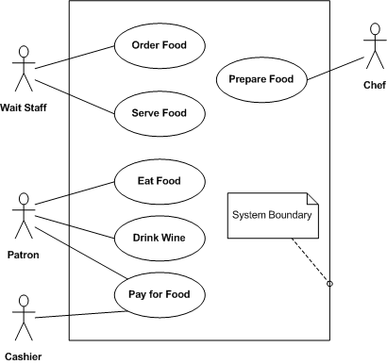

Slide 20
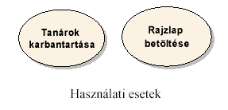
A használati eset a szoftver használatának egy értelmes egysége, az aktor kommunikációja, párbeszéde a szoftverrel.
A használati eset a rendszer viselkedését írja le a rendszeren kívülről.
A használati esetek vezérlik a fejlesztést.
Csak a MIT írja le, a HOGYAN-t nem.
Mindig az aktor indítványozza.
A használati eset az UML osztályszerű eleme, melynek egy példánya a forgatókönyv.
A forgató könyv a használatnak egy konkrét esete. A forgatókönyvet interakció diagramokkal lehet modellezni, kifejteni.
Egy használati esetnek több forgatókönyve lehetséges (pl. bejelentkezés)
A használati eseteket szövegesen le kell írni, dokumentálni kell.
Jele: ellipszis
Notes:
Felhasználói cél: a felhasználó (rajzoló gyerek) szeretne készíteni egy szép rajzot édesanyja születésnapjára. Ahhoz, hogy ezt a célt elérje, a következő használati eseteket kell a szoftvertől igénybe vennie:
Háttérszín beállítása; Szabadkézi rajz kiválasztása; Alakzat rajzolása; Ellipszis kiválasztása; Alakzat rajzolása; (az előzőek variálása) Rajzlap elmentése; Rajzlap nyomtatása.

Slide 21
A diagram elemei között lehetséges kapcsolatok:
  Két aktor között: öröklési és kommunikációs.
  Aktor és HE között: társítási (kommunikációs) kapcsolat. Van kezdeményező és résztvevő aktor.
  Két HE között: tartalmazás (include), kiterjesztés (extends), öröklés

Slide 22
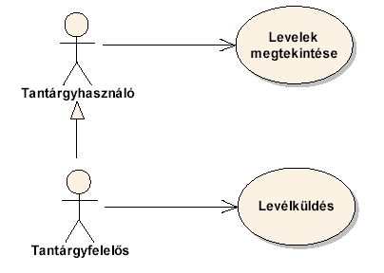
Két aktor között lehetséges öröklési kapcsolat.
Notes:
A leszármazott aktor minden használati esettel kapcsolatban áll, amellyel az őse kapcsolatban áll.
A Tanlev szoftverben a Tantárgyfelelős egyben Tantárgyhasználó is. A tantárgyfelelős megnézheti a
leveleket, de ezen kívül levelet is küldhet saját tanárainak:

Slide 23
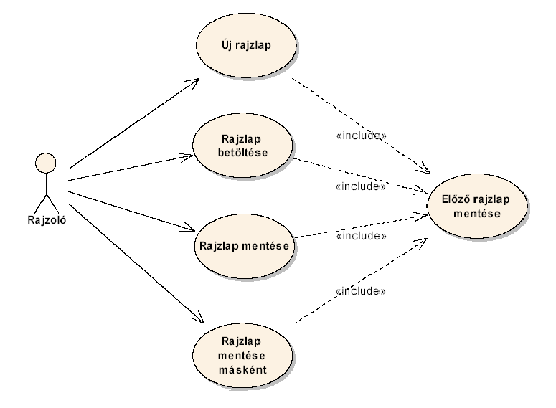
Két használati eset tartalmazási kapcsolata
Notes:
Két használati eset között a kapcsolat tartalmazási, ha a tartalmazó HE végrehajtásakor a tartalmazott HE feltétel nélkül végrehajtódik. Ezzel elkerülhető a közös viselkedés többszöri meghatározása, a redundancia.

Slide 24
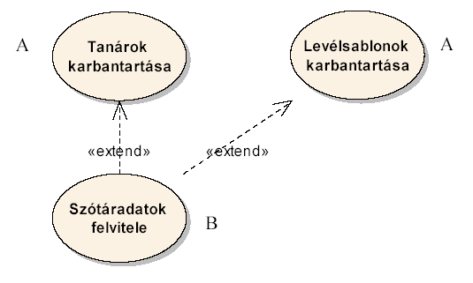
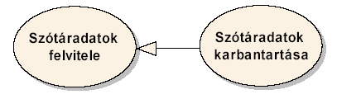
Bővítési kapcsolat
Öröklési kapcsolat
Notes:
Két használati eset között a kapcsolat bővítési, ha az egyik HE kibővíti, kiegészíti a másikat. Ezáltal a fő használati eset logikáját a bővítő nem zavarja. A bővítő HE végrehajtása feltételes.
A és B két használati eset. Ekkor a „B extends A” (B kibővíti A-t) jelentése: A végrehajtásakor bizonyos feltételek mellett B is végrehajtásra kerül.
A Tanárok karbantartása vagy a Levélsablonok karbantartása adott esetben maga után vonja a Szótáradatok felvitele HE-t.
Két használati eset között a kapcsolat öröklési, ha az egyik HE örökli a másik HE összes funkcionalitását, és azt felülírja. Ilyenkor célszerű az egyes használati eseteket osztályként implementálni.
A Szótáradatok felvitele HE leszármazottja a Szótáradatok karbantartása. A felviteli funkcióhoz még hozzátesszük a törlési és módosítási lehetőségeket.

Slide 25
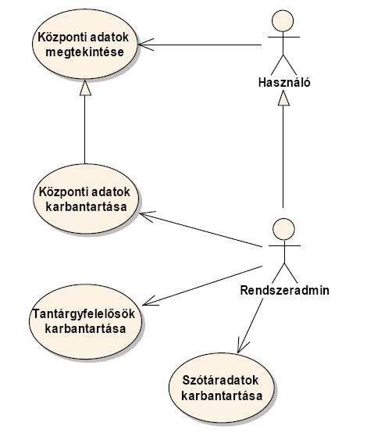
Tanári levelező program használatieset-diagramja (részlet)

Slide 26
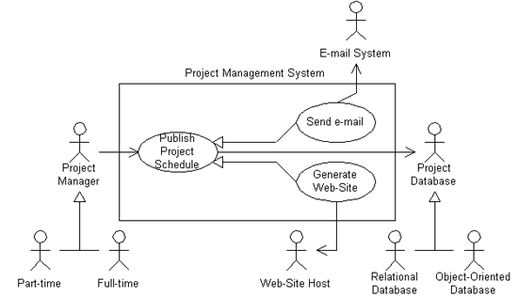

Slide 27
A HE diagramok és leírások alkotják a használatieset-modellt.
A fejlesztés HE centrikus; a használati esetek a teljes fejlesztés során központi szerepet játszanak (ld. RUP).
Használati esetek vezérlik a következő dolgokat:
  felhasználói igények (követelmények) meghatározása és ellenőrzése;
  fejlesztés ütemezése;
  analizálás és tervezés;
  tesztelés;
  felhasználói dokumentáció struktúrája;
  átadás.
A rendszer használati esetei nem mindig egyértelműek. Ugyanahhoz a feladathoz többféle HE diagram is felrajzolható . Fontos, hogy a használati esetek lefedjék a rendszer funkcióit.

Slide 28
A használati eset dokumentációja
Leírás: Érthető szöveg, melyben röviden felvázoljuk a HE célját, jellemzőit.
Aktor: A HE használója (használói).
Megszorítások (korlátozások): Szabályok, amelyek megtehetők vagy meg kell tenni.
  Előfeltételek, amelyeknek teljesülniük kell a HE végrehajtása előtt.
  Utófeltételek, melyek majd teljesülnek a HE végrehajtása után.
  Alapfeltételek: Olyan dolgok (állítások, feltételek), melyek az egész HE során igazak.
Forgatókönyvek (eseményfolyamok): Egy forgatókönyv a HE egy konkrét végrehajtása.
  Cél, hogy a HE minél több jellemző ágát bejárjuk.
  Minden egyes, az előzőtől különböző forgató könyv megadása közelebb visz a megoldáshoz.
  A forgatókönyvek segítségével újabb osztályok, szabályok fedezhetők fel.
  Egy forgató könyv alátámasztható interakció diagrammal (szekvencia vagy együttműködési).
Notes:
A HE diagramhoz tartozik egy HE dokumentáció , melyben minden egyes használati esetről meg kell adnunk a HE szöveges leírását, a HE aktorait, valamint szükség szerint a jellemző forgatókönyvek leírásait és szekvenciadiagramjait.

Slide 29
Pl. Főzés – használati eset
Leírás A Használó beteszi az ételt a mikróba, és azt egy adott ideig főzi. A főzés használati eset összetett, annak számtalan forgatókönyve lehetséges.
Előfeltétel Nincs.
Utófeltétel Az étel meg van főzve.
Egy perc főzés – forgatókönyv
A Használó kinyitja az ajtót, beteszi az ételt, becsukja az ajtót. Megnyomja a Perc plusz gombot. Elindul a főzés, a lámpa ég. Egy perc lejártával befejeződik a főzés, a lámpa kialszik. Használó kinyitja az ajtó t, a lámpa kigyullad. Kiveszi az ételt. Becsukja az ajtót, a lámpa elalszik. (A forgatókönyvhöz tartozó szekvenciadiagramot lásd az Interakciódiagramok fejezetben.)
Három perc főzés, közben 1:33-nál ajtónyitás – forgatókönyv
A Használó háromszor lenyomja a Perc plusz gombot. Az elsőre elindul a melegítés. 1:33-nál kinyitja az ajtót, mire a főzés félbeszakad. Később becsukja az ajtót, a főzés újra indul onnan, ahol abbamaradt. A három perc lejártával a sütő leáll, a lámpa kialszik. A használó kinyitja az ajtót.

Slide 30
A használati eset megvalósítása
A használati eset implementálásához általában a HE-nek megfeleltetünk egy kontroll osztályt, vagy egy kontroll osztályban egy metódust.
A kontroll osztály sok esetben egybeesik a felhasználói felület egy elemével (ablakával), illetve egy gomb lekezelő metódusával.
Az aktor közvetlenül az ablakkal kommunikál, az ablak pedig a kontroll objektumnak továbbítja a kéréseket.
A kontroll objektum a felelősségeket leosztja más osztályokra.

Slide 31
Osztálydiagram
Osztálydiagram (class diagram): Olyan diagram, amely az osztályokat és a közöttük lévő társítási és öröklési (általánosítási) kapcsolatokat ábrázolja.
Az objektumdiagram az osztálydiagram előfordulása, példánya.
Az osztálydiagram rögzíti az objektumok közötti kapcsolatok szabályait.
Két osztály közötti társítási kapcsolat főbb jellemzői:
  ismeretségi vagy tartalmazási kapcsolat;
  név;
  multiplicitás (egy–egy, egy–sok vagy sok–sok jellegű; kötelező vagy opcionális);
  szerepnév;
  megszorítás.
Notes:
Kapcsolat: Vonalat húzunk a két osztály közé . Az ismeretségi, illetve tartalmazási (erős vagy gyenge) kapcsolatokat ugyanúgy jelöljük, mint objektumok esetében. Opcionális, vagyis nem kötelező megadni.
Navigálási irány: A vonal végein levő nyilak mutatják. Opcionális.
Kapcsolat neve és iránya: A vonalra tesszük nagy kezdő betűvel, vastag betűsen, aláhúzás nélkül. Opcionális.
Multiplicitás (kardinalitás): A vonal két végére egy-egy számot vagy számhalmazt írunk: az osztályhoz közel eső szám azt jelenti, hogy a szemközti osztály egy objektumához hány objektum tartozhat ebben az osztályban. Számhalmazt számok és számintervallumok felsorolásával adhatunk meg. A * jelentése: akárhány. Ha nem írunk a vonalra semmit, az 1-et jelent. Például:
- 3 : pontosan három
- 0..1 : nulla vagy egy
- 10..20 : 10 é s 20 közé eső szám
- * : 0..¥, vagyis akárhány
- 1..* : 1..¥, vagyis legalább egy
- 1,3,10..* : 1 vagy 3, vagy 10-től kezdve akárhány.
Szerepnév: Két osztály kapcsolata nagyon jól jellemezhető azzal, hogy mi az osztályok szerepe ebben a kapcsolatban. A szerepnevet kisbetűvel írjuk. Opcionális.
Megszorítások (kitételek): Ilyen például a kapcsolat rendezett volta (ha egy objektummal kapcsolatban álló objektumok valamilyen szempont szerint rendezve vannak). A megszorításokat kapcsos zárójelbe tesszük, például: {rendezett}. Opcionális.

Slide 32
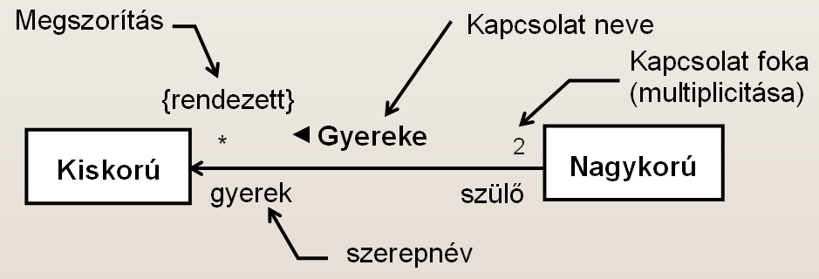

Slide 33
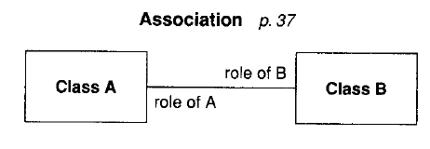
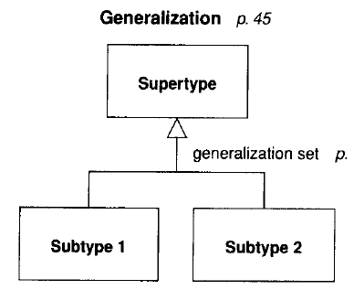
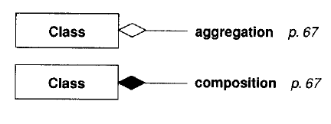
Notes:
Öröklési (általánosítási) kapcsolat
Társítási kapcsolat: ismeretségi vagy tartalmazási (erős v. gyenge)
Aggregation occurs when a class is a collection or container of other classes, but where the contained classes do not have a strong life cycle dependency on the container--essentially, if the container is destroyed, its contents are not.

Slide 34
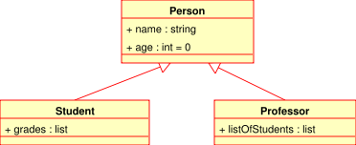

Notes:
Class diagram showing generalization between one superclass and two subclasses
Class diagram showing Aggregation between two classes

Slide 35
A rendszer modellezésének végső célja
  a rendszerben szereplő osztályok és azok kapcsolatainak meghatározása,
  az osztályok forráskódhoz rendelése és kódolása,
  a szoftver komponensek konkrét hardver eszközökhöz való hozzá rendelése.
A modellezés minden változata e cél szolgálatában áll.

Slide 36
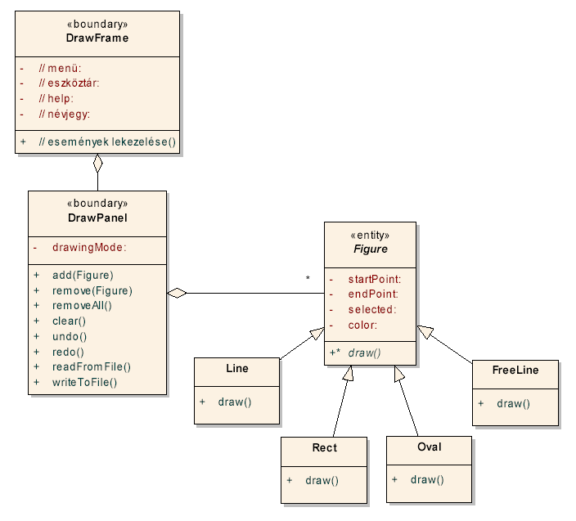

Slide 37
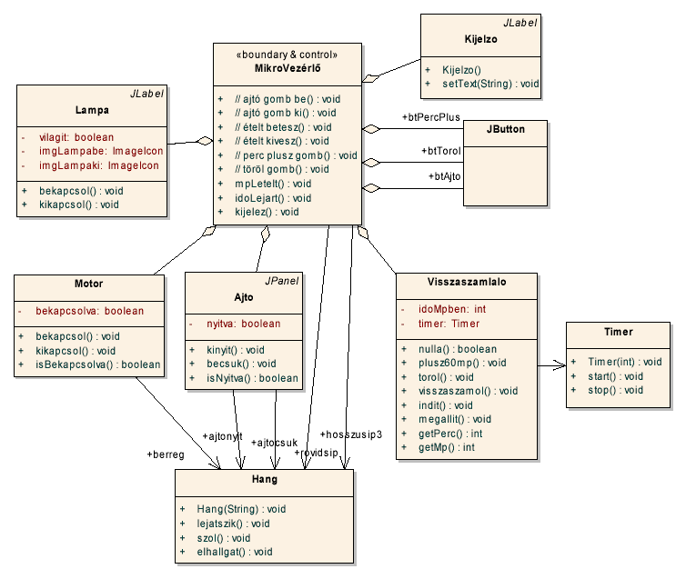

Slide 38
Interakciódiagramok
Az interakció diagram objektumokat és az azok közötti üzeneteket ábrázolja.
Segítségével az objektumok együttműködését, a végrehajtandó üzenetsorokat szemléltethetjük.
Egy interakció diagram tipikusan egy használati eset egy forgatókönyvét írja le.
A diagram használatával az objektumok/osztályok közötti felelősségek könnyebben feltárhatók, illetve szétoszthatók.
A két legfontosabb interakció diagram : szekvenciadiagram és együttműködési diagram.
A két diagram ugyanazt az információt tárolja, a különbség megjelenésükben van:
  míg a szekvenciadiagramon az idő a fontos,
  az együttműködési diagramon az objektumok kapcsolata az elsődleges információ.
A két diagram átalakítható egymásba.

Slide 39
Egy használati eset forgatókönyveit interakció diagrammal szemléltetjük.
A szoftver tervezésekor minden egyes aktor–HE párhoz nulla, egy vagy több interakció diagramot szokás készíteni, a HE bonyolultságától függően.
Az objektumoknak küldött üzenet a megfelelő osztályban megjelenik.
Az interakció diagram elsődlegesen a használati esetek analizálásának eszköze.
Nem a lépéssorozat struktúrája (elágazások, iterációk) a lényeg, hanem az, hogy mely objektumoknak milyen üzenetet küldünk. A küldött üzenet ugyanis az objektum osztályában szerepelni fog.
A küldés vonalán kirajzolódnak az osztályok, az osztályok közötti kapcsolatok, valamint az osztályok metódusai.
Az interakció diagram alapján az osztálydiagram egy része vagy egésze felépíthető .
Notes:
Mindkét interakció diagramnak (szelvencia és együttműködési) megvan az előnye. Hogy a fejlesztő melyiket használja éppen, az egyrészt a HE jellegéből fakadhat, másrészt ízlés dolga.

Slide 40
Szekvenciadiagram
A szekvenciadiagramon az idő a fontos.
Az X tengelyen vannak az objektumok, az Y tengely az életvonal (object lifeline).
Az idő fentről lefelé telik.
Két objektum között itt nem mutatható ki közvetlenül a kapcsolat, a kapcsolat az üzenetek által érzékelhető
Az üzenetek sorszámozhatók.
Feltüntethetünk elágazást, iterációt
A szekvenciadiagram segítségével elsősorban azt akarjuk feltérképezni, hogy „ki üzen kinek”.
Az egyes metódusok pontos struktúráját főleg az állapot- és aktivitásdiagramokkal fogjuk megállapítani.
Notes:
Sztereotípussal jelölhetjük, hogy az objektum aktor, határ, entitás vagy egyéb.

Slide 41
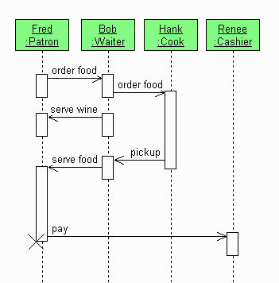

Slide 42
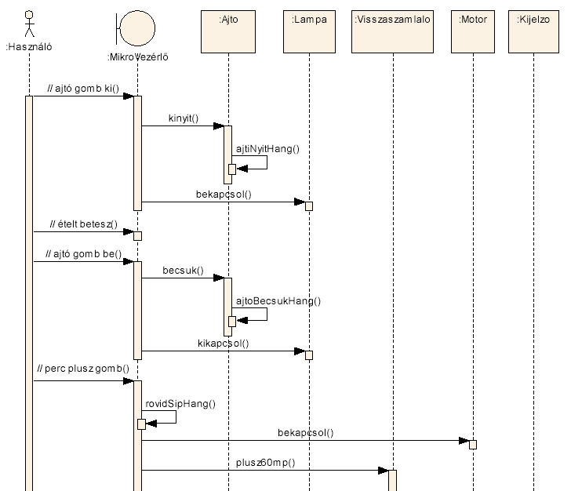

Slide 43
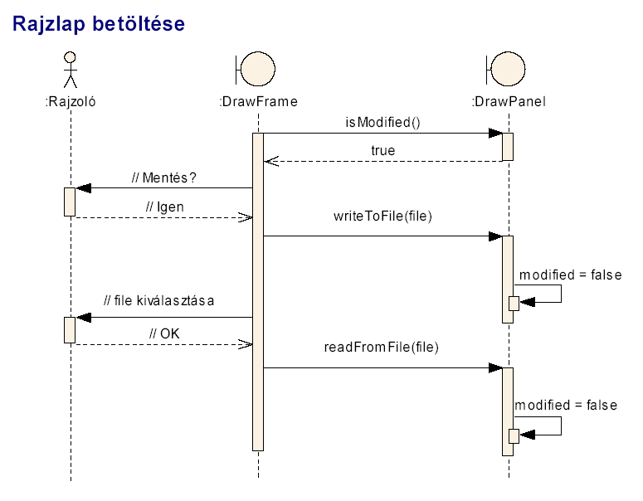

Slide 44
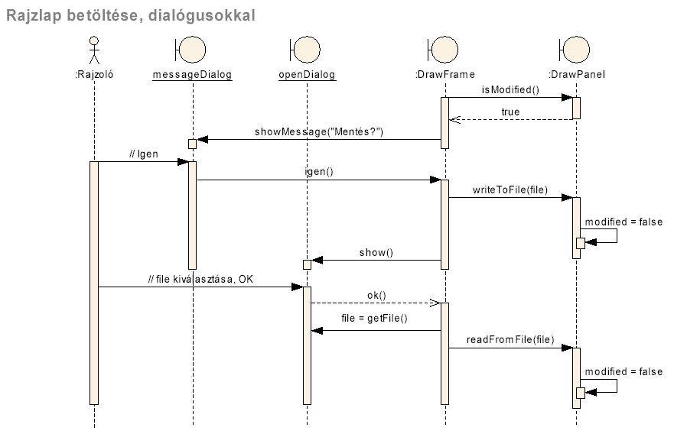

Slide 45
Együttműködési diagram
Az együttműködési diagram (collaboration diagram) egy gráf, ahol
  a csúcsok az objektumok,
  az élek a kapcsolatok.
Itt nem az idő , hanem az objektumok közötti kapcsolatok a fontosak.
Az üzenetek többszintesen sorszámozhatók (ezek a szekvencia számok), ily módon az idő itt is kifejezhető

Slide 46
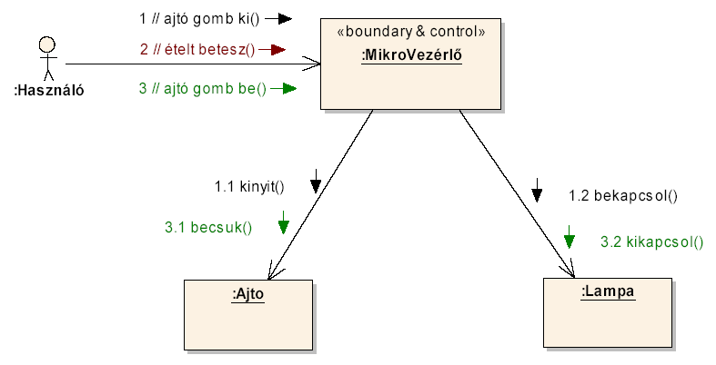
Notes:
Mikro Egy perc főzés forgatókönyvének elejét ábrázolja.

Slide 47
Együttműködési diagram
3: Aru(aNev,aEgysegar)
5: hozzatesz(aMenny)
6: elvesz(aMenny)
7: setEgysegar(aEgysegar)
1: main(args)
2: RaktarProgram()
4: akciok()
RaktarProgram
program:
RaktarProgram
aru:Aru

Slide 48
Osztálydiagram
Aru
-nev: String
-egysegar: double
-menny: double
RaktarProgram
+Aru(aNev:String,aEgysegar:double)
+getNev(): String
+getEgysegar(): double
+setEgysegar(aEgysegar:double)
+getMenny(): double
+getAr(): double
+hozzatesz(aMenny:double)
+elvesz(aMenny:double)
+toString(): String
+RaktarProgram()
+akciok()
+main(args)
-aru

Slide 49
Állapot diagram
Az állapot diagram (state diagram) egyetlen osztály (annak egy elő fordulásának) dinamikus viselkedését, a külvilággal való kapcsolatát ábrázolja.
Az állapot diagram egy gráf, melynek csomó pontjai állapotok, élei pedig átmenetek.
Megadja, hogy az objektum mely események hatására milyen állapotból milyen állapotba kerül.
Ha egy objektumnak intenzív a dinamikus működése, akkor az objektum viselkedésének feltárásában az állapot-átmeneti diagram igen hatékony eszköz.
Az állapot jele az UML-ben egy lekerekített téglalap, melynek részei (bármelyik rész elhagyható ):
  Név: a téglalap felső része, az állapot neve
  Belső átmenetek: Olyan akciókat, illetve aktivitásokat tartalmazhat, melyek nem okoznak állapotváltozást.

Slide 50
Az állapot-átmenet lehetséges tulajdonságai:
Kiváltó esemény (trigger vagy event).
  Az átmenet a kiváltó esemény hatására következik be.
  Az esemény egyaránt jöhet kívülről vagy belülről.
Őrfeltétel (guard).
  Egy logikai kifejezés, amely hivatkozhat az objektum adataira.
  Az átmenet csak akkor következik be, ha az őrfeltétel igaz.
Akció (action).
  Átmenetkor végrehajtódik.
E tulajdonságokat az átmenet vonalán tüntetjük fel (bármelyik elhagyható ):
trigger [őrfeltétel] / akció

Slide 51
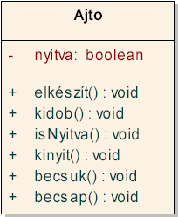
Az objektumnak van
  pontosan egy kezdeti állapota (initial state), melybe az objektum születésekor kerül. Jele egy tömör kör.
  valahány végállapota (final state), ahonnan további állapotváltozás nem lehetséges. Jele egy ökörszem.

Slide 52
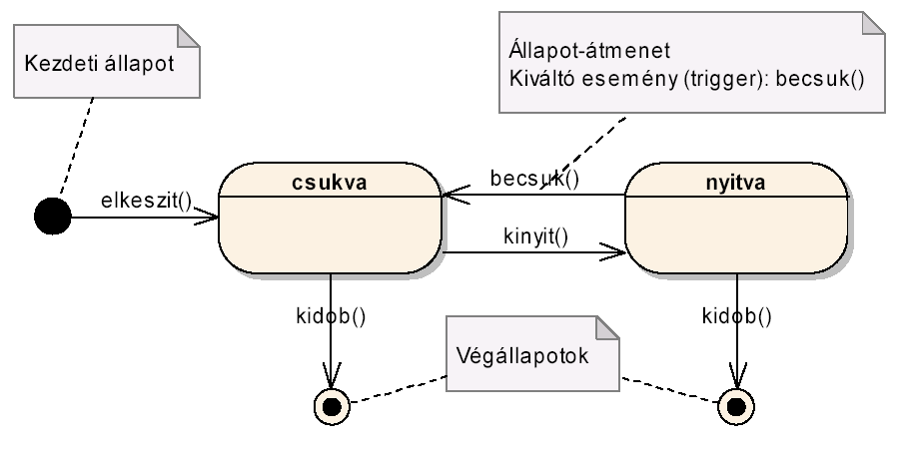

Slide 53
Tevékenységek az adott állapotban
Vannak események, melyek az objektumon nem okoznak közvetlen állapotváltozást.
Ezeket az eseményeket az állapotdoboz akciórészébe írjuk a következő formában:
Akciócímke / Akció-kifejezés
Akciócímkék:
  On Entry: az akció az állapotba való belépéskor kerül végrehajtásra;
  On Entry / Akció-kifejezés
  On Exit: az akció az állapotból való kilépéskor kerül végrehajtásra;
  On Exit / Akció-kifejezés
  Do Action: tevékenység, mely az adott állapot fennállása alatt folyamatosan fut;
  Do Action/ Akció-kifejezés

Slide 54
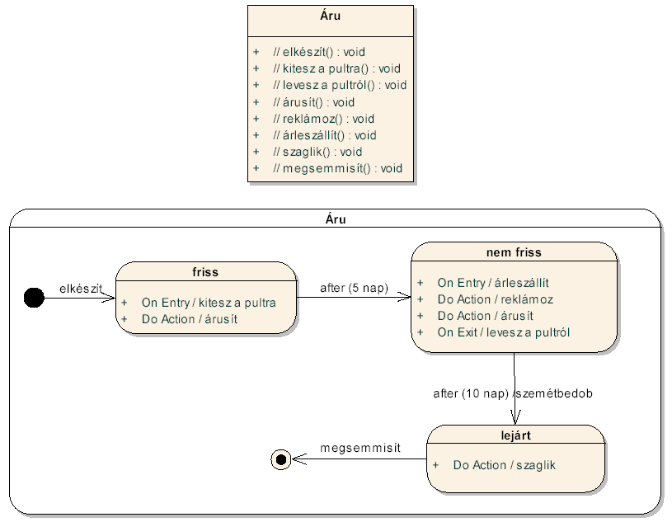
Notes:
Vegyünk egy Áru osztályt. Az Áru objektumnak három állapota van: friss, nem friss és lejárt. Az állapotok átmeneteit és az állapotváltozásokat kísérő jelenségeket a következő állapot-átmeneti ábráról olvashatjuk le:

Slide 55
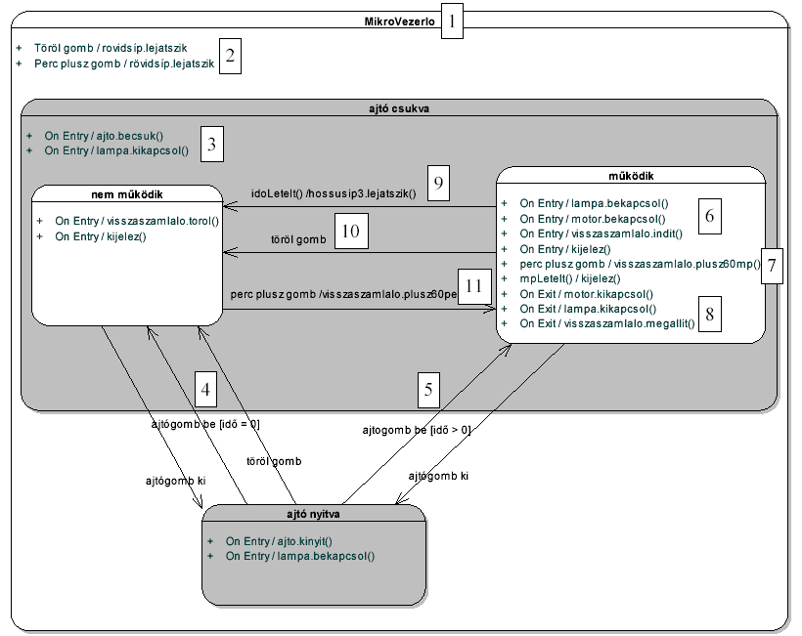
Notes:
Az állapotok, illetve az állapotátmeneti diagramok egymásba ágyazhatók.
A legfelső szinten maga a MikroVezérlő áll [1], ami azt jelenti, hogy a Mikro mindig ebben az állapotban van. Ha tehát bármikor megnyomjuk a töröl gombot vagy a perc plusz gombot [2], meghívásra kerül a rovidsip.lejatszik().

Slide 56
Kapcsolat a forráskóddal
Ha az állapotváltozások figyelésénél kiderül, hogy hiányzik egy metódus, akkor az osztályt természetesen bővítjük.
Az állapotdiagram nagy segítséget jelent az osztály adattagjainak és metódusainak meghatározásában, valamint az egyes metódusok kódolásában.
A kiváltó esemény (trigger) lekezelőjének forráskódjában a következő tevékenységek szerepelnek, ebben a sorrendben:
  az esemény forrásállapotának On Exit tevékenységei;
  a trigger kísérő eseménye;
  a célállapot On Entry tevékenységei;

Slide 57
Az idő letelt trigger egyetlen helyen szerepel: a motor bekapcsolva → motor kikapcsolva átmenetnél.
A motor bekapcsolva végén van On Exit:
motor.kikapcsol()
lampa.kikapcsol()
visszaszamlalo.megallit()
Kísérő esemény:
hosszusip3.lejatszik()
A motor kikapcsolva elején van On Entry:
visszaszamlalo.torol()
kijelez()
Összegezve:
motor.kikapcsol()
lampa.kikapcsol()
visszaszamlalo.megallit()
hosszusip3.lejatszik()
visszaszamlalo.torol()
kijelez()
A kód optimalizásakor a visszaszamlalo.megallit() törölhető.

Slide 58
A töröl gomb trigger három helyen szerepel: legfelső szinten [2], és az ajtó nyitva → motor kikapcsolva, valamint a motor bekapcsolva → motor kikapcsolva átmeneteknél.
Legfelső szint:
rovidsip.lejatszik()
A motor bekapcsolva esetében van On Exit:
if (motor.bekapcsolva) {
motor.kikapcsol()
lampa.kikapcsol()
visszaszamlalo.megallit()
}
Kísérő akciók nincsenek.
A motor kikapcsolva esetén van On Entry:
visszaszamlalo.torol()
kijelez()
Összegezve:
rovidsip.lejatszik()
if (motor.bekapcsolva) {
motor.kikapcsol()
lampa.kikapcsol()
visszaszamlalo.megallit()
}
visszaszamlalo.torol()
kijelez()

Slide 59
Aktivitásdiagram
Az aktivitásdiagram lényegében egy folyamatábra, segítségével a program dinamikáját ábrázolhatjuk.
A diagram megmutatja, hogy az egyes tevékenységek egymáshoz képest mikor és milyen feltételekkel hajtódnak végre.
Az aktivitásdiagram tevékenységei több osztály felelősségi köréhez is tartozhatnak.
Az aktivitásdiagram használható:
  üzleti modellezésre: ekkor a tevékenység lehet az ember vagy a számítógép által elvégzendő tetszőleges tevékenység;
  programspecifikálásra: ekkor a tevékenység általában egy operáció, illetve metódus.

Slide 60
Az aktivitásdiagram az állapotdiagram egy speciális esete, ahol az állapot tevékenység (tevékenység-állapot), a kiváltó esemény (trigger) pedig a tevékenység befejezése.
Az aktivitásdiagram általában a bonyolultabb használati esetek vagy metódusok implementációjához kötődik.
Egy használati eset viselkedésének modellezéséhez mindig olyan diagramot (szekvencia, együttműködési, aktivitás vagy állapot) használjunk, amely arra a legalkalmasabb!

Slide 61
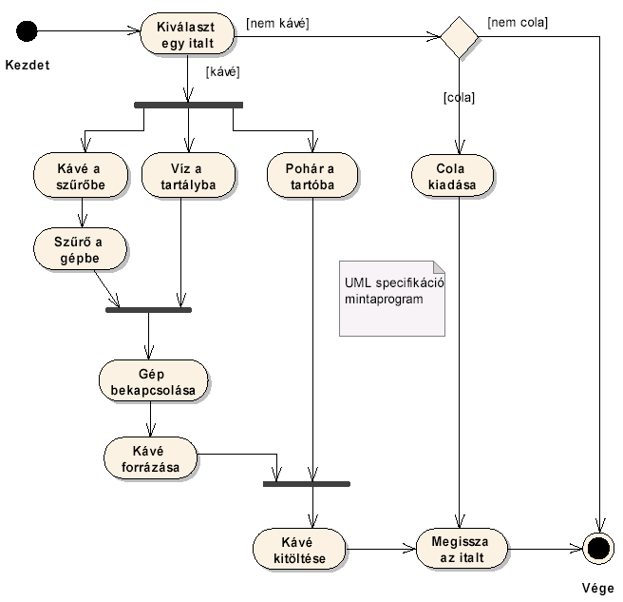
Notes:
Diagramelemek:
A fekete vízszintes vonal az ún. szinkronizációs vonal, amely a hozzá beérkező tevékenységeket „összevárja”.
Kezdet, vég, tevékenységállapot, automatikus átmenet, csomópont,
Swimlane: az aktivitásdiagram modellelemei felelősségi sávokba rendszerezhetők, ha az egyes sávok objektumokat jelölnek, akkor a sávba tartozó tevékenységeket a megadott objektum végzi.

Slide 62
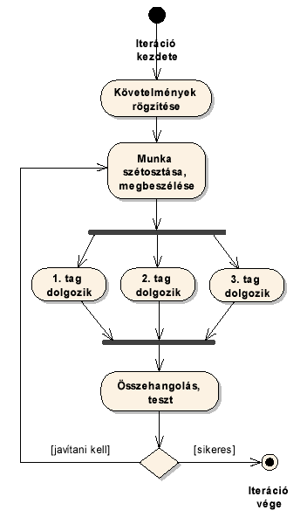
A "Szoftverfejlesztés csapatmunkában" egy iterációja

Slide 63
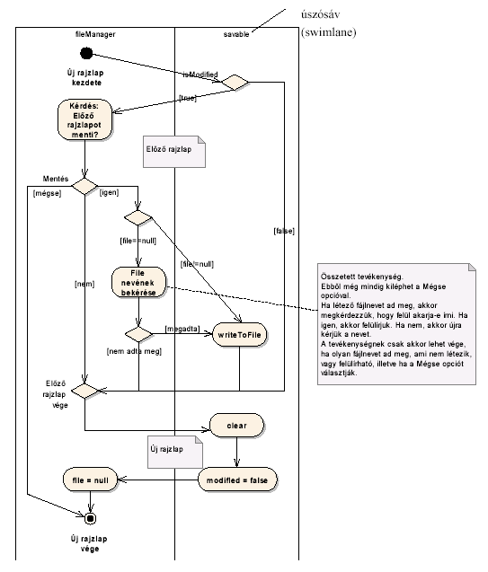

Slide 64
Állapot- vagy aktivitásdiagram?
Az aktivitásdiagram diagramot akkor szokás használni, ha a tevékenységeket belső , szinkronizált események vezérlik, vagyis a programrészlet eljárásorientált.
A külső (aszinkron) események által meghatározott programrészletet állapotdiagrammal ábrázoljuk.
Más szóval: az állapotdiagramot eseményvezérelt, az aktivitásdiagramot pedig algoritmusvezérelt programrészletek ábrázolására használjuk.
Az aktivitásdiagram és az állapotdiagram elemei keverhetők. Vegyes elemek esetén a diagram neve attól függ, hogy mely elemek határozzák meg a diagram jellegét.

Slide 65
Üzleti folyamatdiagram
Az üzleti folyamatmodell (Busines Process Model, BPM) célja egy szervezet folyamatainak feltárása a szakterület („üzlet”), valamint a szervezetben működő tevékenységek és szoftverek megértése érdekében.
Az üzleti folyamatmodellezés segítségével definiálhatjuk, illetve megérthetjük egy adott szoftver bővebb környezetét, funkcióit és határait.
Az üzleti folyamatmodell bővebb, mint az abba beleágyazott szoftver(ek). Az üzleti folyamatmodell tartalmazhat olyan üzleti tevékenységeket is, melyek a szoftvereket körülveszik és összekapcsolják kézi, gépi vagy más módon.
Az üzleti folyamatmodell diagramjai az üzleti folyamatdiagramok. Az üzleti folyamatdiagram egy gráf, mely a teljes üzleti folyamat egy kiragadott részét ábrázolja.
Az üzleti folyamatdiagram egy speciális aktivitásdiagram.

Slide 66
Az üzleti folyamatdiagram elemei:
Folyamat
  tevékenységek gyűjteménye, melyek együttes célja valamely kimenet előállítása a fogyasztó (megrendelő) vagy a piac számára.
Bemeneti objektum vagy információ
  Pl. perzisztens adattár; átmeneti adattár; fizikai dolog (pl. nyersanyag); információ; erőforrás (pl. rendelés)
Kimeneti objektum vagy információ
  Pl. perzisztens adattár; nyomtatott lista; fizikai dolog; információ
Küldött esemény
Fogadott esemény
  Az esemény egy történés, egy értesítés vagy egy időpont eljövetele.
  Az esemény elindítja az üzleti folyamatot.
  Az eseményt az üzleti folyamat felhasználhatja, átalakíthatja vagy továbbíthatja.
Notes:
Az üzleti folyamat végrehajtásához általában szükség van bemeneti objektumokra.
Az információt a folyamat használja, de nem változtatja meg. Az erőforrást a folyamat „elfogyasztja”, vagyis feldolgozás közben az erőforrás megváltozik, elfogy.

Slide 67

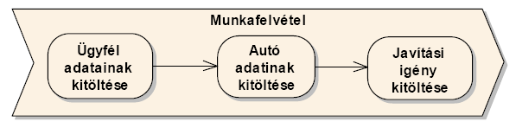
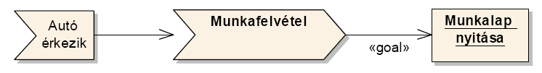
Notes:
A folyamat bal oldalán általában egy küldő esemény van (ez indítja el a folyamatot), jobb oldalán pedig egy kimenet (ezt produkálja a folyamat, vagy ez a célja a folyamatnak)

Slide 68
Egy minta Szerviz alkalmazás üzleti folyamatdiagramja
Notes:
A legelső munkafolyamat a "Munkafelvétel", ezt követi az "Autó szerelés", majd a "Munkalap aktualizálása", végül a "Számlakészítés".
"Munkafelvétel" folyamat
Bemeneti események, objektumok:
Autó érkezik: Esemény, ez indítja el a folyamatot.
Autó adatai. A munkalap kitöltéséhez van rá szükség. Ha az autó adatai szerepelnek a nyilvántartásban (már volt itt), akkor ezt az információt használjuk. Ha új autóról van szó , akkor megindul az "Autó nyilvántartása" folyamat.
Ügyfél adatai. A munkalap kitöltéséhez van rá szükség. Ha az ügyfél adatai szerepelnek a nyilvántartásban (már volt itt), akkor ezt az információt használjuk (ha volt autó , akkor annak az ügyfelét vesszük). Ha új ügyfélről van szó , akkor megindul az "Ügyfél nyilvántartása" folyamat.
Javítási adatok: Az ügyfél bemondja az autóval kapcsolatos panaszait, javítási kívánságait.
Kimeneti események, objektumok:
Munkalap nyitása: Ez a folyamat célja.
Munkalap: Elkészül egy munkalap a kezdeti adatokkal.
Nyomtatott munkalap: A munkalapot kinyomtatják, ezt az "Autó szerelése" folyamat fogja használni: a konkrét szereléseket a szerelők kézileg rávezetik.
Autó műhelybe: Esemény. Az autó t beviszik a műhelybe. Ez az esemény egyben az "Autó szerelése" folyamat indító eseménye is.
"Autó szerelése" folyamat
Ez a folyamat nem része a készülő számítógépes szoftvernek.
Bemeneti események, objektumok:
Autó műhelybe: Esemény, ez indítja el a folyamatot.
Kimeneti események, objektumok:
Autó kész: Esemény, a szerelés eredménye.
Nyomtatott munkalap: Ez egy papír, melyet a szerelő kitölt, vagyis rávezeti a konkrét javításokat.
"Munkalap aktualizálása" folyamat
Az "Autó kész" esemény elindítja a folyamatot. A folyamat felhasználja a nyomtatott munkalapot, mely alapján módosítja a Munkalap objektumot.
"Számlakészítés" munkafolyamat
Az "Ügyfél jön" esemény elindítja a folyamatot. Ha az autó kész, akkor a Munkalap alapján elkészül a számla. Az ügyfél fizet, de ez nem része a szoftvernek.

Slide 69
Komponens diagram
A komponensdiagram a rendszert alkotó fizikai komponenseket (szoftverelemeket) és az azok közti kapcsolatokat ábrázolja.
A komponensdiagramon megadható a logikai nézet osztályainak forráskomponensekhez való hozzárendelése, valamint a forráskódok hozzárendelése futtatható komponensekhez.
A komponensdiagram az implementációs nézet jellemző diagramja.
A komponensdiagramot a következő dolgok modellezésére használják leggyakrabban:
  Forráskódok (java, pas, cpp...)
  Futtatható szoftverelemek (exe, jar...)
  Fizikai adatbázisok (mdb, jds, myd...)

Slide 70
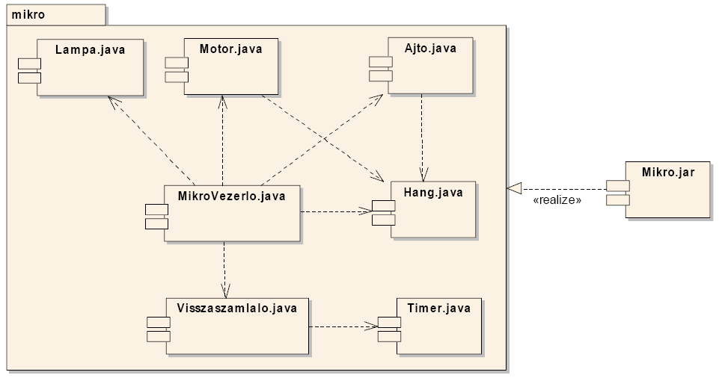
Notes:
A következő komponensdiagram a forráskódokat és a közöttük levő függőségi kapcsolatokat ábrázolja. A Java forráskódokat végülis a Mikro.jar realizálja (ez tartalmazza a java fájlokból lefordított class fájlokat).

Slide 71
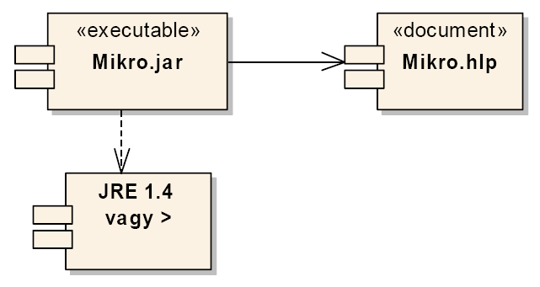
Notes:
A Mikro alkalmazás futtatásához a számítógépen három dolognak kell jelen lennie:
- Mikro.jar: Futtatható class fájlok és tartozékok együttese.
− Mikro.hlp: Help dokumentum. A Mikro.jar használja.
− JRE 1.4 futtató környezet és könyvtár.

Slide 72
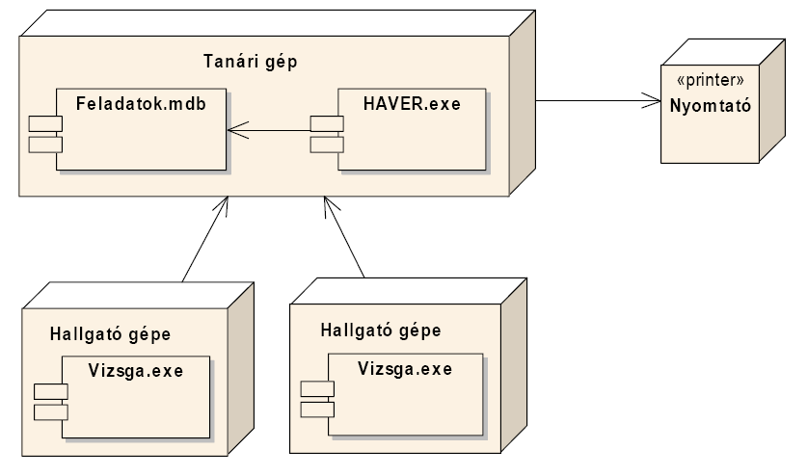
Telepítési diagram
A telepítési diagram segítségével a rendszer szoftver elemeit a hardver elemekhez rendeljük.
Megadjuk, hogy mely komponensek (szoftver elemek) milyen számítógépen futnak. A telepítési diagram az implementációs nézet jellemző diagramja.
Notes:
A telepítési diagram modellelemei:
− Csomópont: egy hardver elem, processzor, számítógép vagy egyéb eszköz. A csomópont szerotípusai például: pc, pc-kliens, pc-szerver, printer, cd-rom, storage (tároló ) stb.
− Kapcsolat: A csomó pontok közötti kapcsolat lehet társítási, öröklési, tartalmazási stb. A kapcsolat sztereotípusa lehet például: lokális háló , TCP/IP.
− Komponens: A csomópontokra komponensek tehetők. Ez jelzi, hogy a komponens a hardver elemen van, illetve fut.
Hallgatói Vizsgáztató és Ellenőrző Rendszer telepítési diagramja

